Slide 1
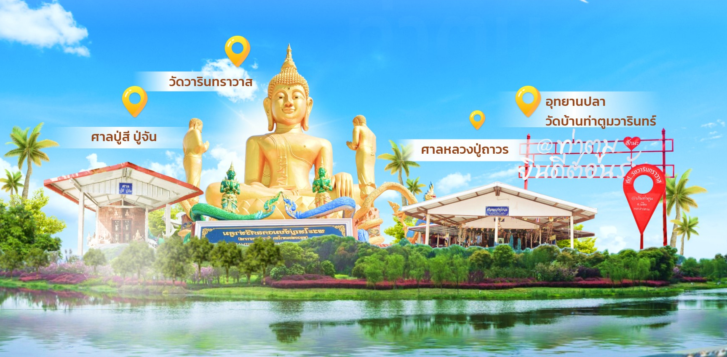


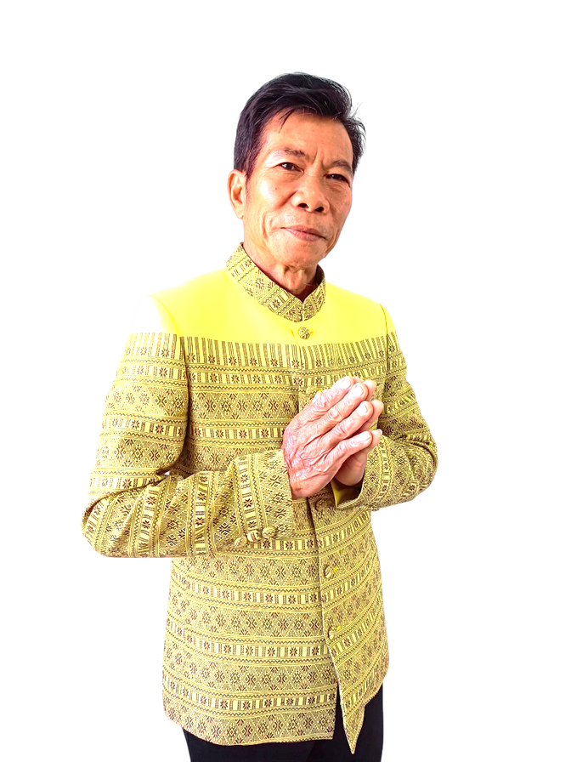

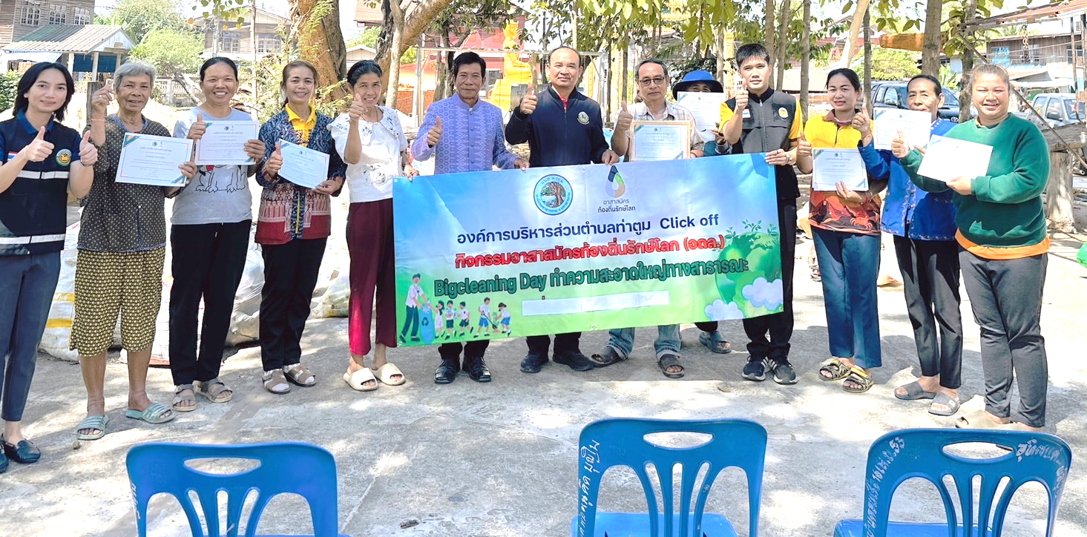
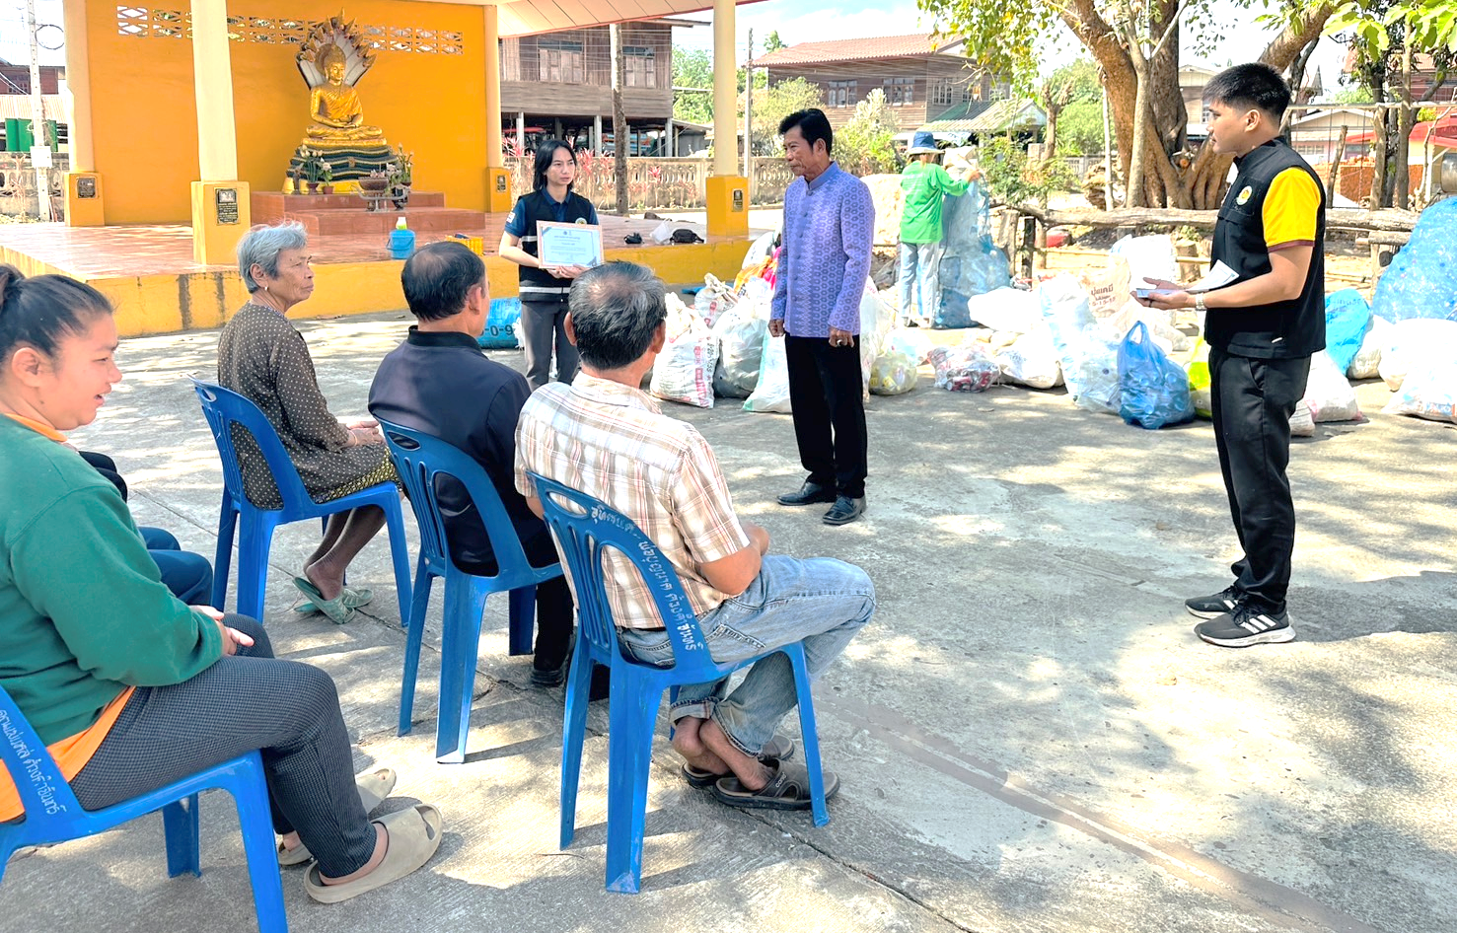
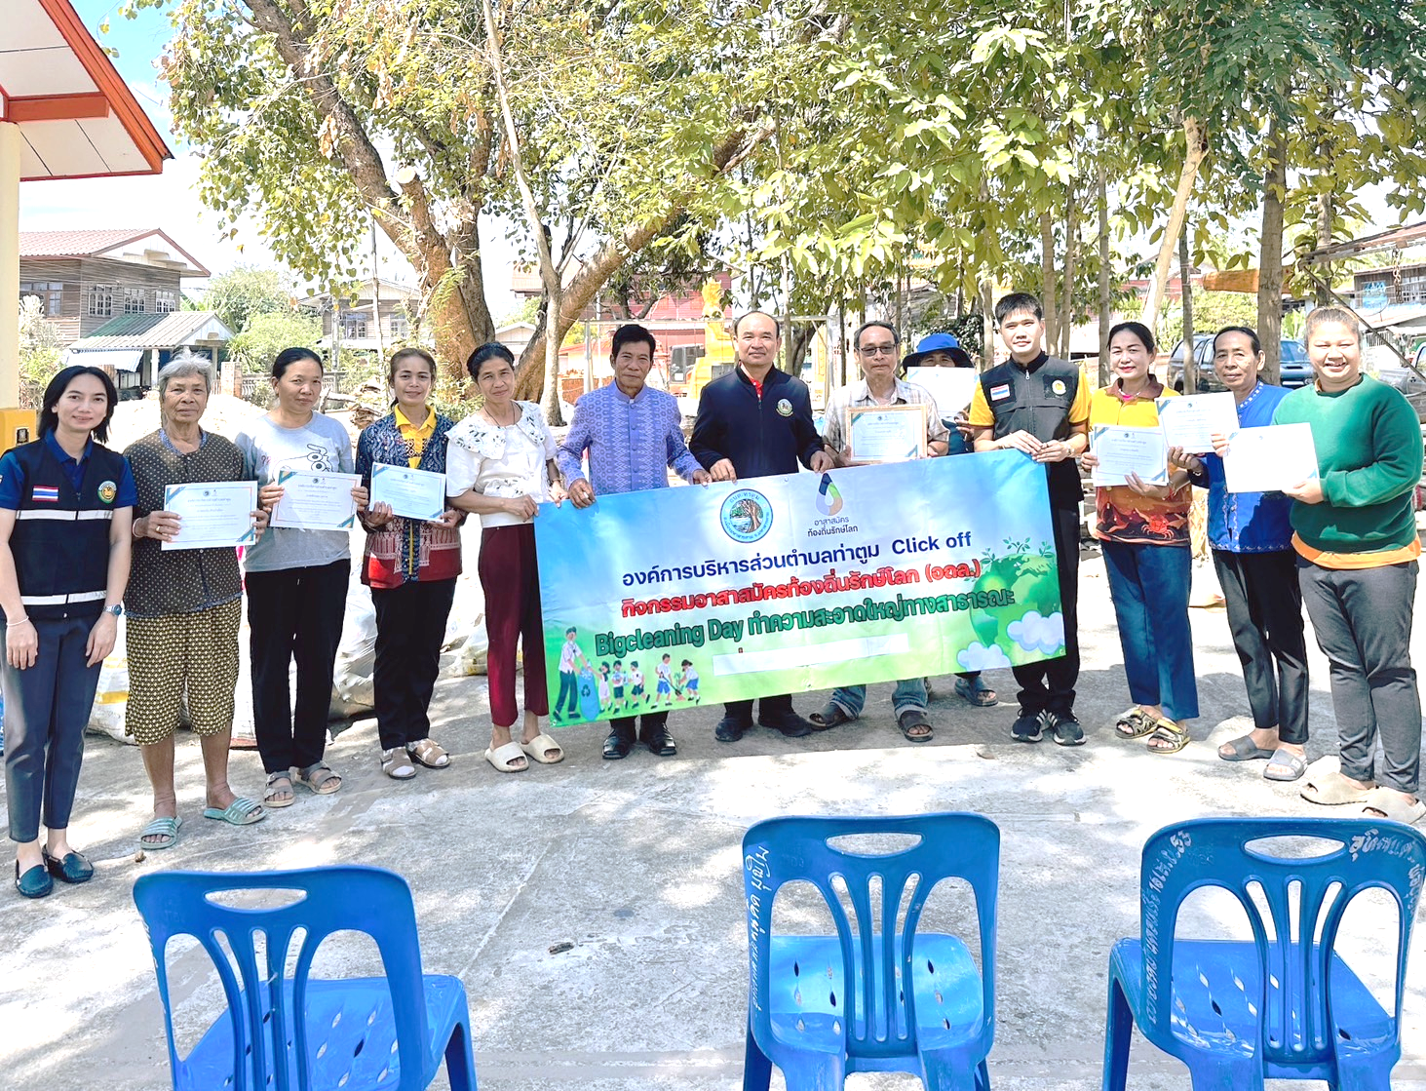
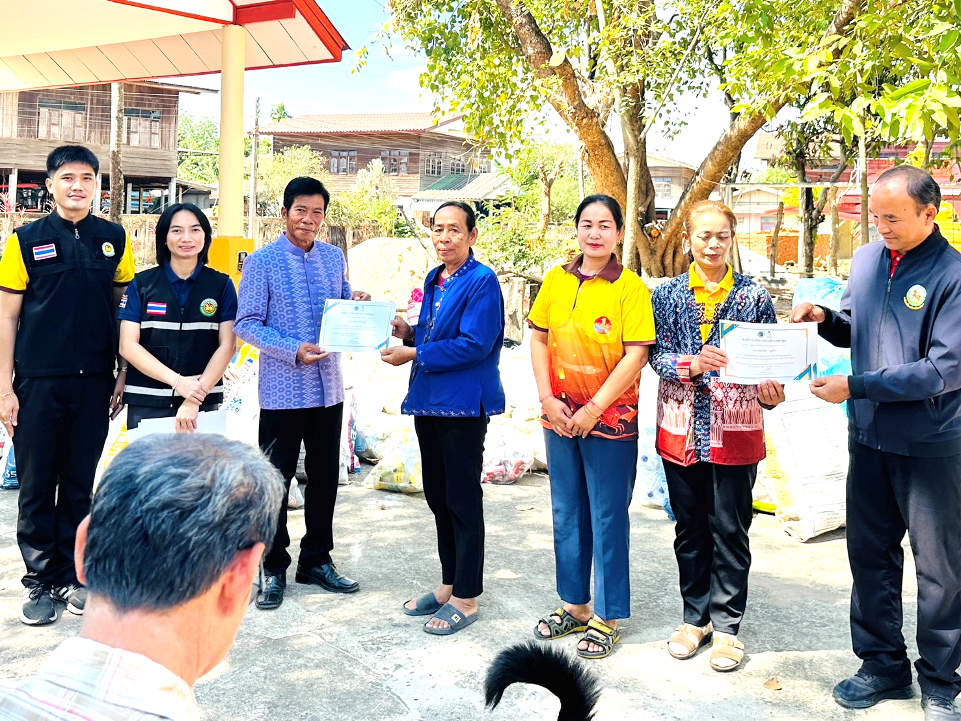
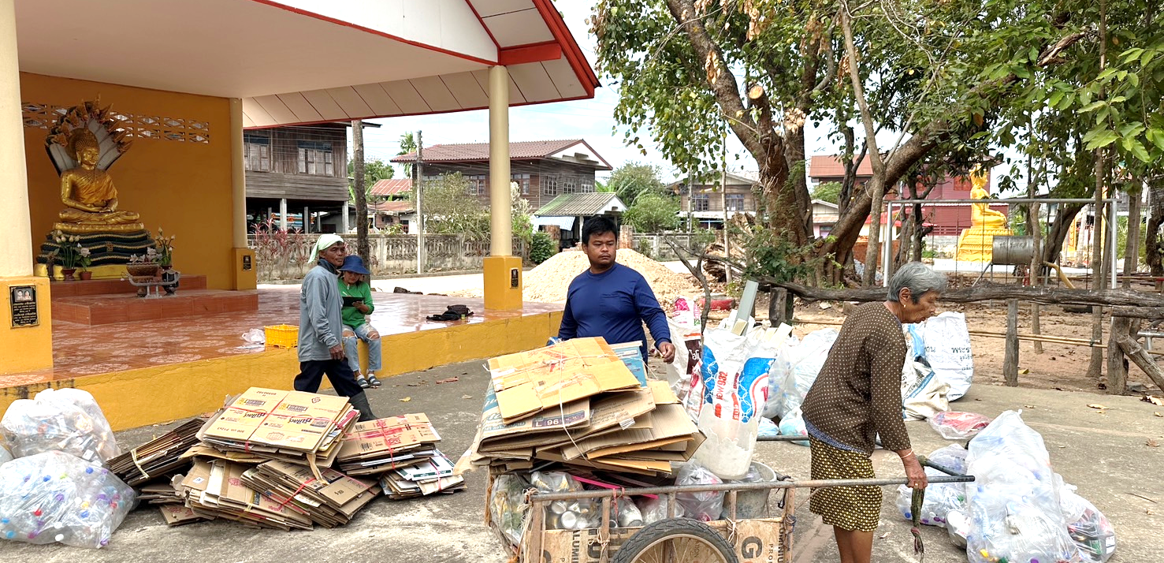
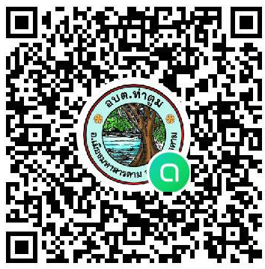



ฉบับที่
12/2568
องค์การบริหารส่วนตำบลท่าตูม
นายสมเดช ประทุมไชย
นายกองค์การบริหารส่วนตำบลท่าตูม
26 กุมภาพันธ์ 2568
ด้วยองค์การบริหารส่วนตำบลท่าตูม นำโดยนายสมเดช ประทุมไชย นายก องค์การบริหารส่วนตำบลท่าตูม ดำเนินการ “กิจกรรมมอบใบประกาศให้กับอาสาสมัครท้องถิ่นรักษ์โลก (อถล.) ”
โครงการขับเคลื่อนธนาคารขยะ หมู่ที่ 6 (หมู่บ้านนำร่อง)
งานประชาสัมพันธ์ อบต.ท่าตูม
www.thatum-mkm.go.th
043-750856
043-750857

